Slide 1
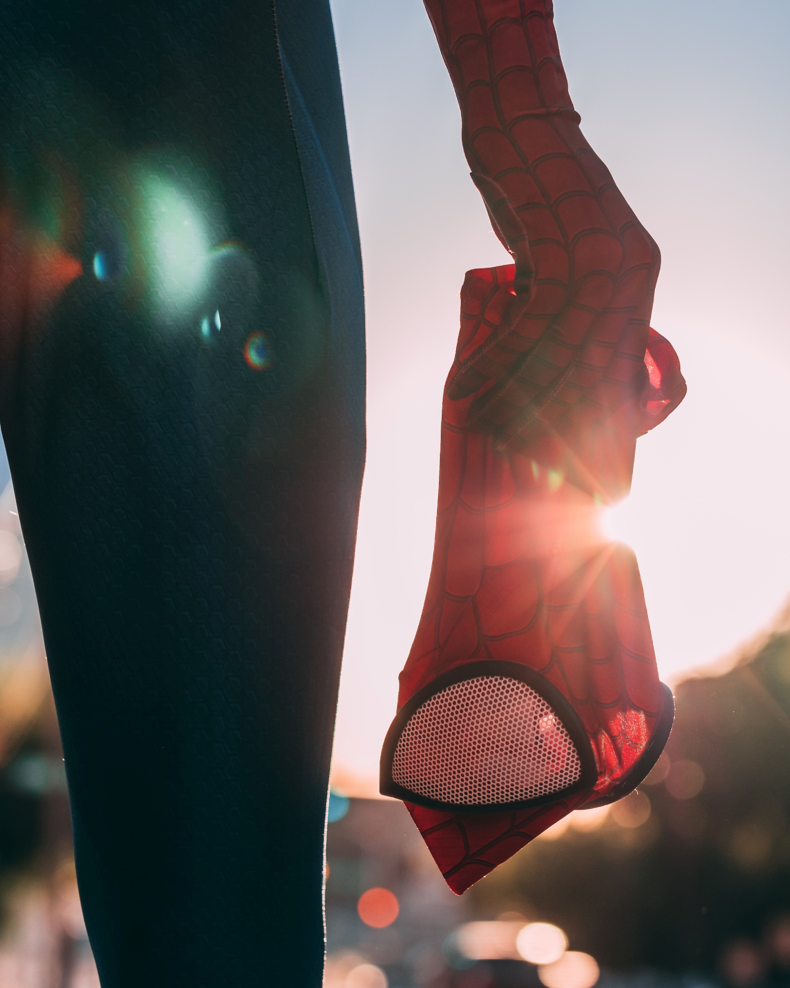
Ako si predstavuješ hrdinu?

Slide 2
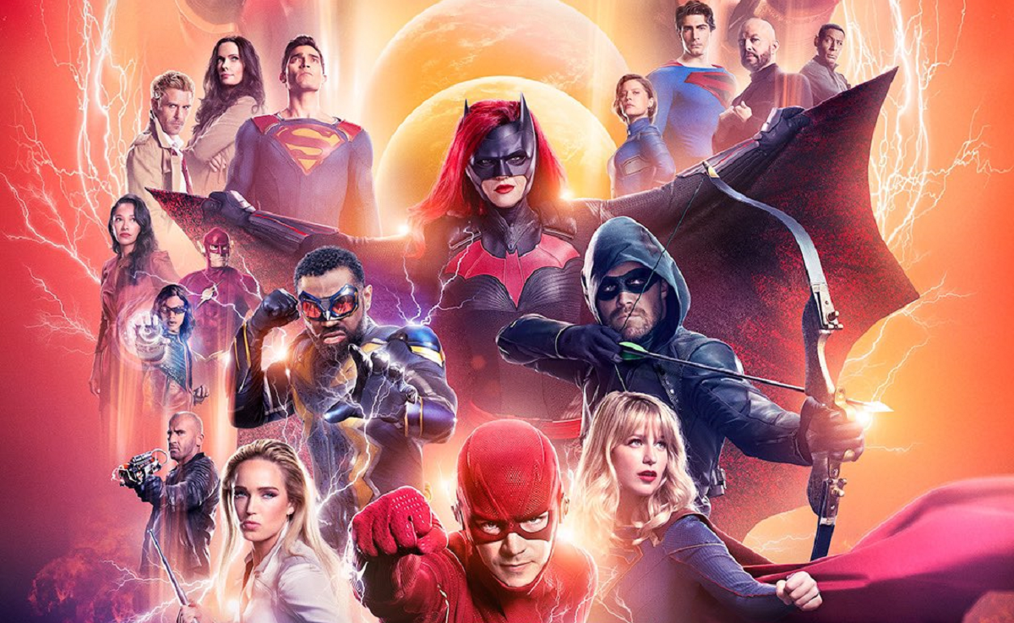
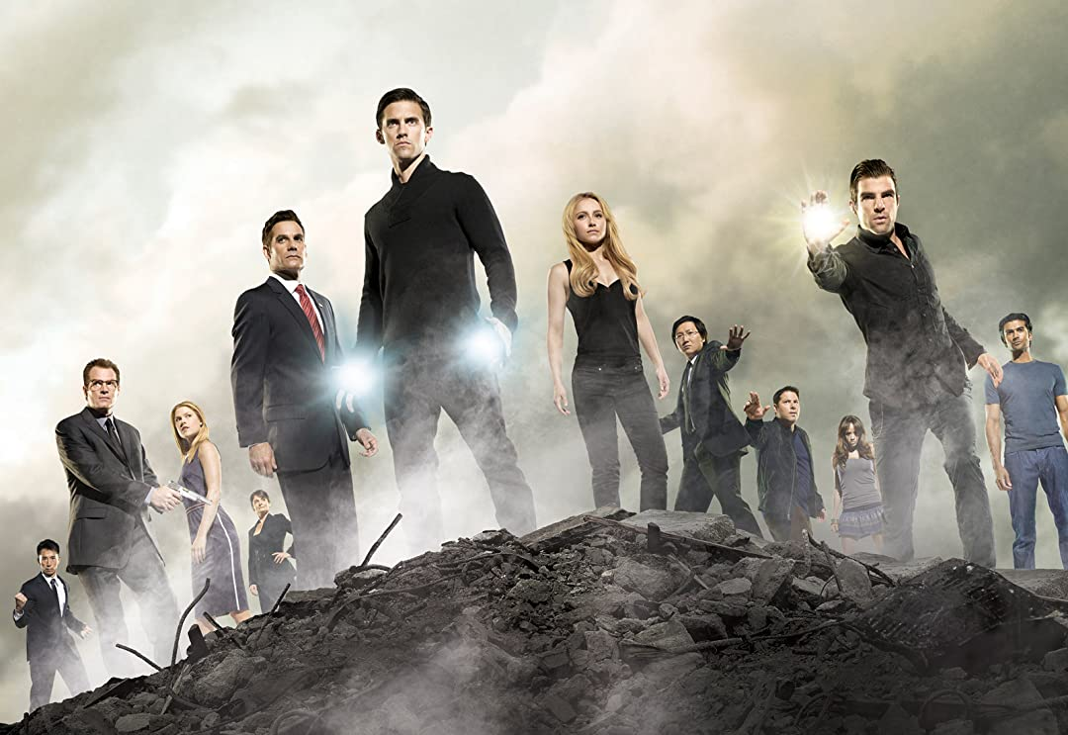
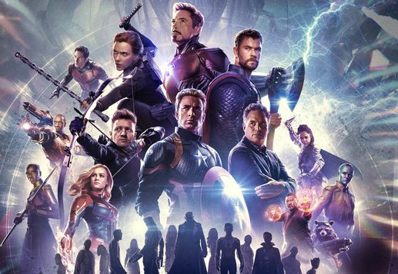
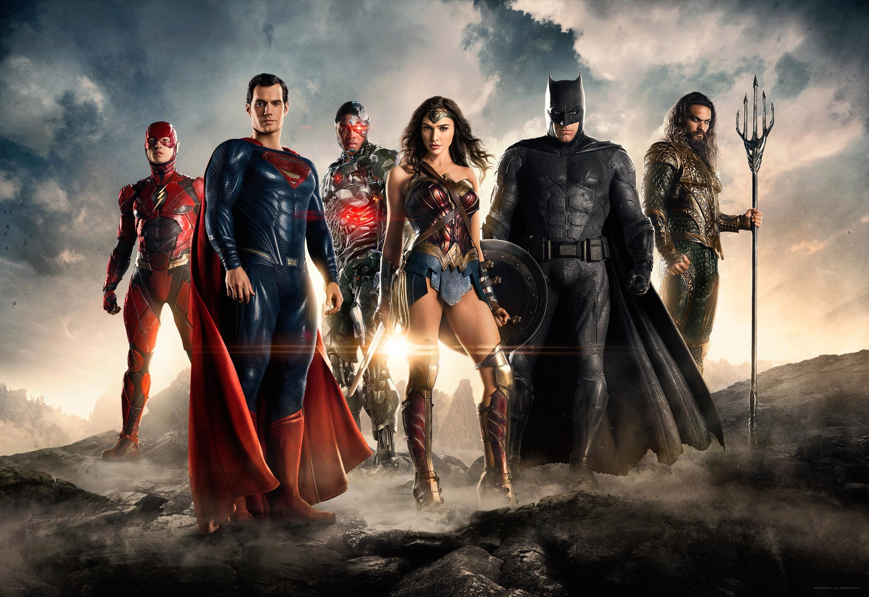
Superhrdinovia dnes
Ako vyzerajú?
Aké majú vlastnosti?
Prečo ich chceme sledovať a záleží nám na ich príbehoch?

Slide 3
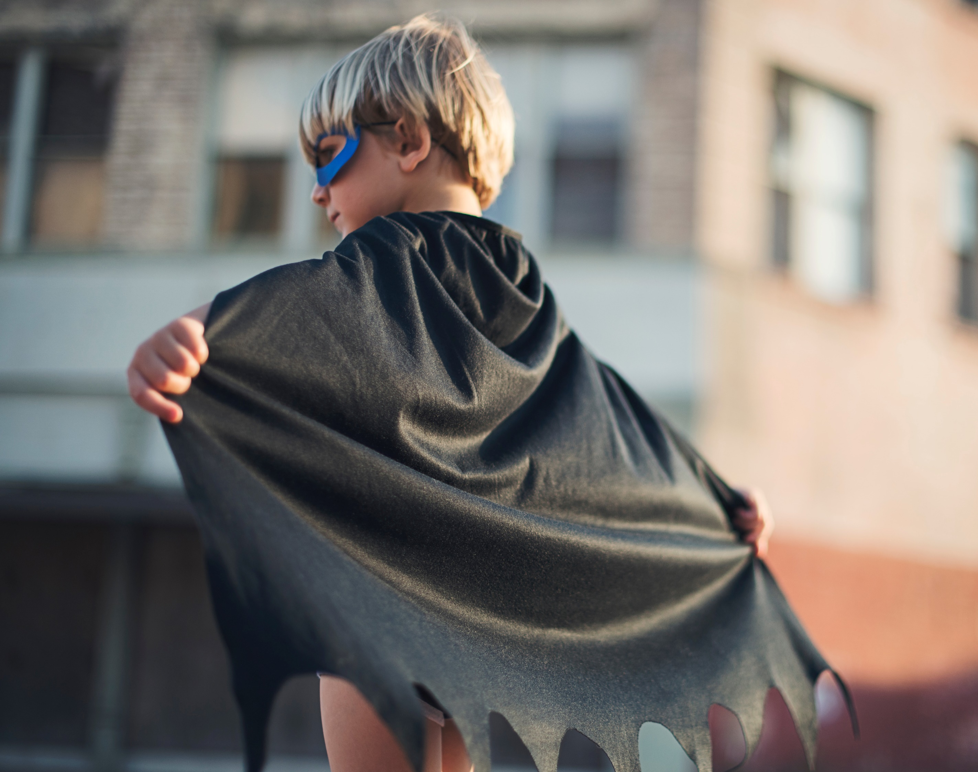
Aké by boli tvoje emócie, ak by si na takého hrdinu čakal veľmi dlhý čas, no objavil sa niekto, kto tieto očakávania nenaplnil?

